Slide 1

SmartBar
Joel Philippe Melo Figueiras – 20809
Nuno Miguel Carvalho araújo – 20078
Vítor Hugo Sá machado - 21158

Slide 2
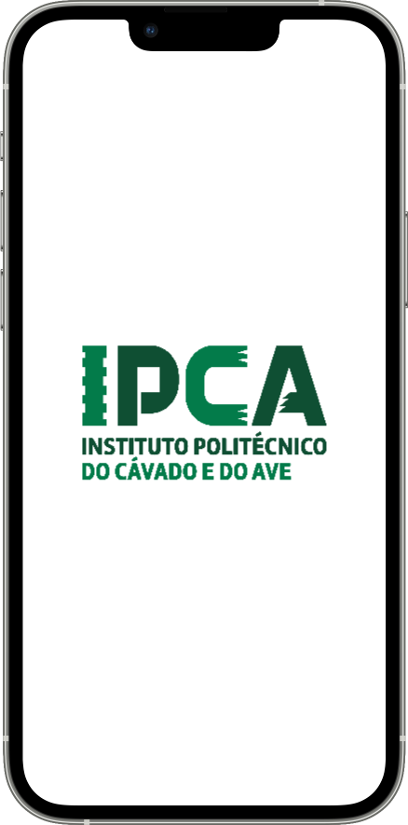
Introdução
Contextualização
Motivação e objetivos

Slide 3
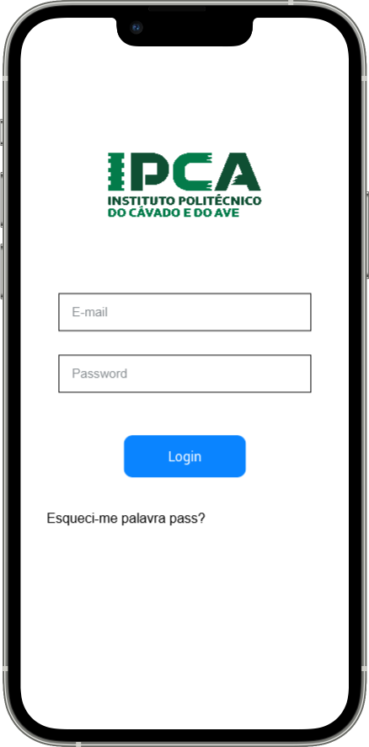
A ideia
Descrição e objetivos do negócio
Objetivos do negócio
Stackholders:
IPCA
Empresa Banquetes A. Duarte
Clientes dos bares do IPCA

Slide 4
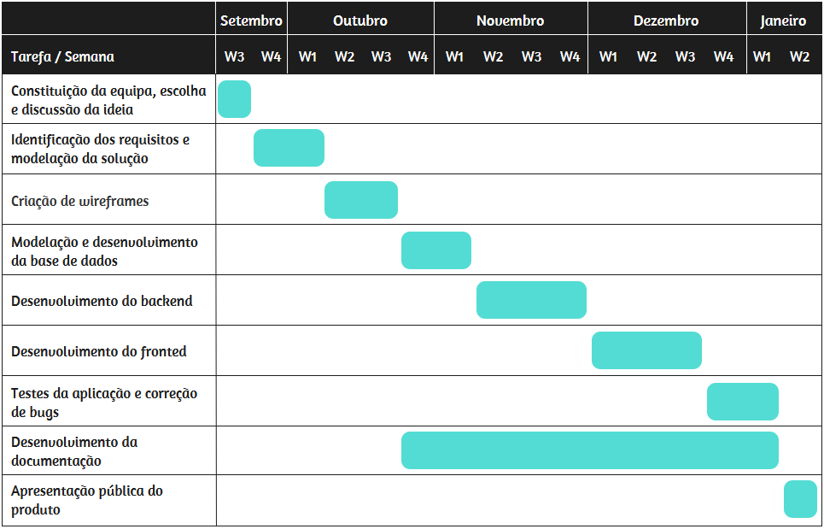
Cronograma

Slide 5






Tecnologias
Modelação: Visual Paradigm
Wireframes: Justinmind
Base de dados: PostgreSQL -> MongoDB
Backend: C#
Frontend: Kotlin
Integração com SETR: Arduino

